Slide 1
数据结构
第三章 栈和队列
主讲人:刘波

Slide 2
本章要点
掌握栈的相关概念
掌握栈的存储结构(顺序栈和链栈)及其基本运算的实现
掌握队列的相关概念
掌握队列的存储结构(循环顺序队列和链队列)及其基本运算的实现
灵活运用栈和队列的特点解决应用问题

Slide 3
栈的基本含义
是一种只能在表尾进行插入或删除操作的线性表. 其中: 表尾称为栈顶; 表头称为栈底.
主要特点: 先进后出(last in first out, LIFO),即后进栈的元素先出栈.
示意图
利用栈进行车辆调度,求得出站车厢序列(P₄₄ 图3.11b)

Slide 4
出栈 进栈
栈顶
栈底
a_{n}
a_{n-1}
.
.
.
a3
a2
a1

Slide 5
举例1：家里吃饭的碗，通常在洗干净后一个一个地落在一起存放，在使用时，若一个一个地拿，一定最先拿走最上面的那只碗，而最后拿出最下面的那只碗。
举例2：在建筑工地上，使用的砖块从底往上一层一层地码放，在使用时，将从最上面一层一层地拿取。

Slide 6

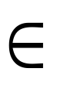
栈的抽象数据类型的定义
ADT Stack{
数据对象:D={a_{i}|a_{i} ElemSet,
i=1,2,…n;n>0}
数据关系:R1={<a_{i-1},a_{i}>|a_{i-1},a_{i} D,
i=2,…n}

Slide 7
基本操作:
InitStack(&S) //构造一个空栈
DestroyStack(&S) //销毁栈
ClearStack(&S) //将S清为空栈
StackEmpty(S) //判断S是否为空栈
StackLength(S) //返回栈S的长度
GetTop(S, &e) //用e返回S的栈顶元素
push(&S,e) //插入e为新的栈顶元素
pop(&S,&e) //删除S的栈顶元素,并且用e返回
StackTraverse(S,visit( ))
//从栈底到栈顶依此对S的每个元素调用visit函数
}ADT Stack

Slide 8
栈的顺序存储表示
顺序栈, 利用一组地址连续的存储单元依次存放从栈底到栈顶的数据元素
顺序栈的定义(类型说明)
#define STACK_INIT_SIZE 100
#define STACKINCREMENT 10
typedef struct
{ ElemType *base; //栈底指针
ElemType *Top; //栈顶指针
int stacksize;
} SqStack;

Slide 9
栈的操作
在操作过程中,非空栈的栈底base不变,栈顶top始终指向栈顶元素的下一个位置.
注意:有些教材及复习资料将top指向栈顶元素.
初始化操作: base=top;
插入一个新元素: top=top+1;
删除栈顶元素: top=top-1

Slide 10
顺序栈的基本运算
初始化栈,构造一个空栈S
Status Init Stack(Sqstack &S)
{ S.base=(ElemType *) malloc(STACK_INIT_SIZE*sizeof(ElemType));
if (!S.base) exit(OVERFOW);
S.top=S.base;
S.Stacksize=STACK_INIT_SIZE;
return OK; }

Slide 11
顺序栈的基本运算(2)
读取栈顶元素
Status GetTop(SqStack S, ElemType &e)
{ if (S.top==S.base) return ERROR;//空栈
e=*(S.top-1);
return OK;
}

Slide 12
顺序栈的基本运算(3)
进栈(插入新元素e)
Status Push(SqStack &S, ElemType e)
{ if (S.top-S.base>=S.Stacksize) //栈满
{ S.base=(ElemType *)realloc(S.base, (S.Stacksize
+STACKINCREME) *sizeof(ElemType));
if (!S.base) exit (OVERFLOW);
S.top=S.base+S.Stacksize;
S.Stacksize=S.Stacksize+STACKINCREMENT;
}
*S.top=e;
top++ ;
return OK; }

Slide 13
顺序栈的基本运算(4)
出栈(删除栈顶元素e)
Status Pop(SqStack &S, ElemType &e)
{ if (S.top==S.base) return ERROR; //空栈
S.top-- ;
e=*S.top;
return OK;
}

Slide 14
顺序栈的基本运算(5)
判断是否为空栈
Status StackEmpty(SqStack S)
{ if (S.top==S.base) return ERROR;
else return OK;
}

Slide 15
栈的链式表示
链栈:是栈的链接存储表示,即只允许在表头进行插入和删除运算的单链表,其表头指针叫做栈顶指针.
链栈的结点类型与单链表结点类型Lnode相同. P₂₈
链栈的类型与单链表LinkList相同. P₂₈

Slide 16
链栈的基本操作
初始化
void Init Stack(Linklist &S)
{S=(LinkList)malloc(sizeof(Lnode));
S->next=Null;
}

Slide 17
链栈的基本操作(2)
进栈
Status push(LinkList &S, ElemType e)
{ P=(LinkList)malloc(sizeof(Lnode))
if (!P) exit(OVERFLOW);
P->data=e;
P->next=S->next;
S->next=P;
return OK; }

Slide 18
链栈的基本操作(3)
出栈
Status pop(LinkList &S, ElemType &e)
{ if (S.next==NULL) return ERROR;
P=S->next;
e=P->data;
S->next=P->next;
Free(P);
return OK; }

Slide 19
链栈的基本操作(4)
读取栈顶元素
Status GetTop(LinkList S, ElemType &e)
{ if (S.next==NULL) return ERROR;
else
{e=(S->next)->data;
return OK;
}
}

Slide 20
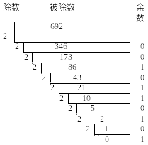
栈的应用
数制转换

Slide 21
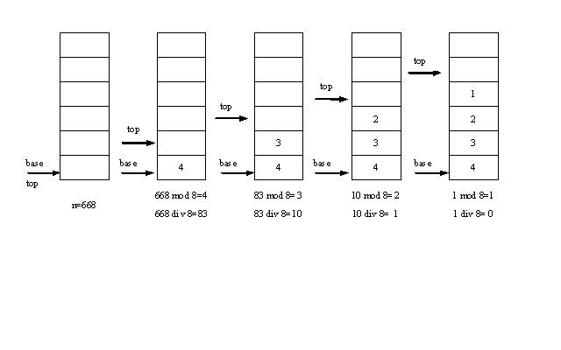
十进制数转换为八进制数示例

Slide 22
void conversion( ) //将十进制转换为8进制
{ InitStack(S);
Scanf(“%d”, N);
while (N)
{ push(S, N%8); N=N/8; }
while(!StackEmpty(S))
{ pop(S,e) ; printf(“%d”,e); }
}

Slide 23
栈的应用(2)
行编辑程序
#:表示退格符
@：表示退行符
void LineEdit( )
{ InitStack(S); //构造空栈
ch=getchar( ); //从键盘接收第1个字符
while (ch!=EOF) //EOF为全文结束符
{while (ch!=EOF &&ch!=‘\n’ ) {

Slide 24
swich( ch)
{ case “#”: pop(S,C); break;
case “@”: ClearStack(S); break;
default: push(S,ch);break;
}
ch=getchar( ); //从键盘接收下一个字符
} //一行输入结束
将栈内字符传送到用户数据区;
ClearStack(S); //重置栈为空
if (ch!=EOF)
ch=getchar( ); //从键盘接收下一行第一个字符
}
DestroyStack(S); //销毁栈 }

Slide 25
栈的应用(3)
表达式求值
算符间的优先关系-----表3.1
OperandType EvaluateExpression( )
{ InitStack(OPTR);
push(OPTR, ‘#’);
InitStack(OPND);
c=getchar( );
while (c!=‘#’||GetTop(OPTR)!=‘#’)
{ if (!In(c, op) // c不是运算符
{push(OPND, c);
c=getchar( ); }

Slide 26
else //c是运算符
swich (precede(GetTop(OPTR), c))
//Precede函数比较运算符栈顶元素
和c的优先级
case ‘<‘: push (OPTR,c); c=getchar( );
break;
case ‘=‘: pop(OPTR, c); c=getchar( );
break;

Slide 27
case ‘>”:
pop(OPTR, theta);
pop(OPND, b);
pop(OPND, a);
Push (OPND, Operate(a, theta, b));
break;
}
}
Return GetTop(OPND);
}

Slide 28
队列的基本含义
队列(queue)也是一种线性表, 只允许在表的一端(队尾)进行插入, 在另一端(队头)进行删除.
主要特点: 先进先出(first in first out, FIFO)
一般队列的示意图
出队 a₀ a₁ a₂ ……a_{n} 入队
front rear
队列有何应用?

Slide 29


队列抽象数据类型的定义
ADT Queue {
数据对象:D={a_{i}|a_{i} ElemSet, i=1,2,…n; n>0}
数据关系:R1={<a_{i-1},a_{i}>|a_{i-1},a_{i} D, i=2,…n}
其中:a₁为队头, a_{n}为队尾
基本操作:
InitQueue(&Q); //构造一个空队列Q
DestroyQueue(&Q); //销毁队列Q
ClearQueue(&Q); //将Q清为空队列(空间还在)
QueueEmpty(Q); //判断Q是否为空
QueueLength(Q); //求队列Q的长度
GetHead(&Q,e); //用e返回队列Q的队头元素
EnQueue(&Q,&e); //插入元素e为Q的新队尾元素
DeQueue(&Q,&e); //删除Q的队头元素, 并用e返回
……

Slide 30
链队列
链队列是只允许在表尾进行插入, 在表头进行删除运算的单链表.
链队列的类型定义
typedef struct Qnode
{ QElemType data;
struct Qnode *next;
}Qnode, *QueuePtr;
typedef struct
{ QueuePtr front;
QueuePtr rear;
} LinkQueue;

Slide 31
front
^
rear

Slide 32
链队列的基本操作算法
构造一个空队列
Status InitQueue(LinkQueue &Q)
{ Q.front=Q.rear
=(QueuePtr)malloc(sizeof(Qnode));
if (!Q.front) exit(OVERFOW));
Q.front->next=NULL;
return OK;
}

Slide 33
链队列的基本操作算法(2)
插入元素e为Q的队尾元素(入队)
status EnQueue(LinkQueue &Q, QElemType e)
{ P=(QueuePtr)malloc(sizeof(Qnode));
if (!P) exit(OVERFLOW);
P->data=e;
P->next=NULL;
Q.rear->next=P;
Q.rear=P;
Return OK;
}

Slide 34
链队列的基本操作算法(3)
删除Q的队头元素(出队)
Status DeQueue(LinkQueue &Q, QElemType &e)
{ if (Q.front= =Q.rear) return ERROR;
P=Q.front->next;
e=P->data;
Q.front->next=P->next;
if (Q.rear= =P) Q.rear=Q.front;
free(P);
return OK;
}

Slide 35
链队列的基本操作算法(4)
销毁队列Q
Status DestroyQueue(LinkQueue &Q)
{ while (Q.front)
{ Q.rear=Q.front->next;
free(Q.front);
Q.front=Q.rear;
}
return OK;
}

Slide 36
队列的顺序表示和实现
用一组连续存储单元依次存放队列元素
两种形式
  一般顺序队列(非循环顺序队列)
  循环队列

Slide 37
一般顺序队列
类型定义
#define MAXQSIZE 100
typedef struct
{ ElemType q[Maxsize]; 或 ElemType *q;
int front, rear;
}Queue;
初始化空队:front=rear=0;
插入新元素:rear++;
删除队头元素: front++;

Slide 38
循环队列
类型定义
#define MAXQSIZE 100
typedef struct
{ QElemType *base;
或 QElemType base[MAXQSIZE];
int front, rear;
}SqQueue;
队空的条件: front=rear
队满的条件: (rear+1)%MAXQSIZE=front

Slide 39
front
6
7
rear
6
7
rear
a7
5
0
5
0
a6
4
a5
1
4
1
a4
3
3
2
2
front

Slide 40
循环队列基本操作算法
构造一个空队列
Status InitQueue(SqQueue &Q)
{ Q.base=(QElemType *)
malloc(MAXQSIZE*sizeof(QElemType));
if (!Q.base) exit(OVERFLOW);
Q.front=Q.rear=0;
return OK;
}

Slide 41
循环队列基本操作算法(2)
求队列的长度
int QueueLength(SqQueue Q)
{
L=(Q.rear-Q.front+MAXQSIZE)% MAXQSIZE;
return (L);
}

Slide 42
循环队列基本操作算法(3)
插入元素(入队)
status EnQue(SqQueue &Q, QElemType e)
{ if ((Q.rear+1)%MAXQSIZE==Q.front)
return ERROR; //队列满
Q.base[Q.rear]=e;
Q.rear=(Q.rear+1) %MAXQSIZE;
return OK;
}

Slide 43
循环队列基本操作算法(4)
删除元素(出队)
Status DeQueue(SqQueue &Q, QElemType &e)
{ if (Q.front==Q.rear) return ERROR;//队空
e=Q.base[Q.front];
Q.front=(Q.front+1)%MAXQSIZE;
return OK;
}

Slide 44
队列的应用举例
简化的生产者与消费者问题
（1）生产者进程与消费者进程共用一个缓冲存储器，它具有N个缓冲区，每个缓冲区可容纳一个记录；
（2）生产者进程P不断生产地（或产生）数据并将数据依次放在缓冲区Buffer中；
（3）消费者进程C不断地消费数据，即不断地从缓冲区中依次取走数据并处理。
（4）当缓冲区Buffer中装满数据后，生产者进程P不能再生产，它要等待消费者进程取走一个数据并通知生产者，生产者进程收到通知后方可再生产；当缓冲区Buffer中无数据（空）时，消费者进程不能再消费，它要等待生产者进程生产一个数据并通知消费者，消费者进程收到通知后方可再消费。

Slide 45
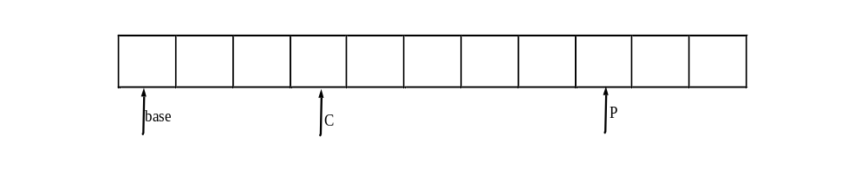
问题分析
  由上述的（1）、（2）及（3）可以知道，这是一个循环队列问题
  生产者的工作相当于不断地执行入队操作
  消费者的工作相当于不断地执行出队操作
  由上述的（4）可以知道，两个进程要协调处理该队列
用循环队列来处理此问题，则其模型如下图所示
  阴影区表示生产者所生产的数据
  base所指位置表示缓冲区的起始位置

Slide 46
生产者与消费者问题算法
初始化缓冲区Buffer
void InitBuffer (void ) {
InitQueue (Q) // 构造具有N个缓冲区的空队列Q
}
void Producer ( void ) //生产者进程
do {
生产一个数据e；
if (QueueFull（Q）) // 队列满时，等待消费者取走数据的通知；
wait( message_from_Consumer );
EnQueue (Q, e) ; // 收到通知后，将数据e插入到队列Q的队尾；
signal ( message_to_Consumer ); // 向消费者发出生产数据通知；
} while TRUE;
}

Slide 47
void Consumer (void ) { //消费者进程
do {
if (QueueEmpty（Q）) // 队列空时，等待生产者生产数据
wait( message_from_ Producer ); //等待已生产 通知
DeQueue (Q, e) //收到通知后，将数据e从队列中取走
Consume( e ); // 消费者进程加工数据
signal ( message_to_ Producer)
//向生产者发出已取走数据的通知；
} while TRUE;
}

Slide 48
小结
栈与队列都是一种操作受限的线性表
  前者要求在线性表一端进行后进先出（LIFO）操作
  后者则要求在表的两端进行先进先出的操作
具体问题的应用
  当计算结果中所产生数据的次序与要求相反时，可以通过入栈与出栈两个操作改变原数据顺序；
  如果希望保持原有计算结果中数据的次序，则应选择队列这一数据结构。

Slide 49
作业
3.3, 3.4, 3.12, 3.13, 3.19*, 3.28

